Slide 1
图论
北京大学 计算机科学技术系 周子凯

Slide 2
BFS
BFS：broad first search
宽度优先搜索
功能：
  判断有向图中点x是否可以走到点y
  计算有向图中x到y的最小边数的路径（在边权全1的时候求x到y的最短路）

Slide 3
BFS实现
计算x到y的最短边数路径，
队列c：保存从x开始能走到的所有点
数组d：d[i]保存从x走到i的最短边数

Slide 4
BFS实现 – 算法流程
（计算x到y的最小边数路径）
1. 将x加入队列，并将d[x]置为0
2. 从队列头取一个点k，枚举k能走到哪些点x，如果x还没有入队过，则将x入队，并将d[x]置为d[k]+1
3. 重复第2步，直到队列为空

Slide 5
BFS – 输出路径
Q[i]: i的上一步由哪个点走来
将一个点x入队的时候，假设此时x由k扩展而来，那么将q[x]设为k
最后，从终点往起点倒推，可以得到完整的路径

Slide 6
BFS（宽度优先搜索）模型

Slide 7
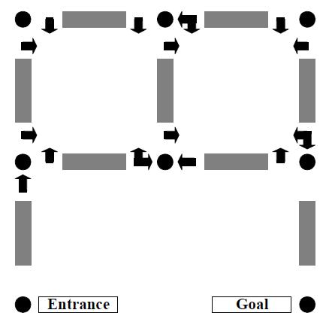
给出一个箭头迷宫，在每个路口处，如果你从某个方向进入了该路口，那么路口的地面上在靠近你的方向会画有一组箭头，它们相对于你的方向可以是向左，向前，向右，或者是它们的任意组合。
当你从某一方向进入某个入口时，下一步只能在这个入口对应方向上标记的箭头中选一个方向继续行进。在起点时，可以选择任何方向。
给出起点和终点，求它们之间的最短路径
每条边的长度为1

Slide 9
转成图模型
状态->图中的点
状态转移->图中的边
状态表示：<当前位置的坐标，当前朝向>
按当前位置的箭头方向连边
边权：1
求任一起点到任一终点的最短路径
BFS

Slide 10
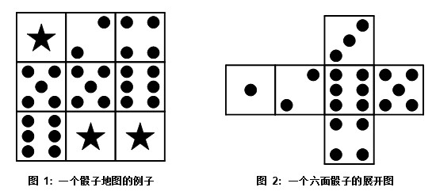
一个骰子在地图上移动。每张地图有一个规定的初始位置。给定初始的骰子放置方式。
你可以通过沿着骰子的一条边滚动来将它移动到地图上水平或是竖直方向上相邻的格子上。假设当前骰子顶面的数字为x，那么你只能将它移动到写着x的格子上，或者画着星星图案的格子上。我们的最终目标是找到一条路径，使得骰子能从起点出发，最后又回到起点。

Slide 11
状态：<色子的坐标,色子的顶面,色子的前面>
枚举每个状态能转移到的其它状态，连边
能否回到起点->是否存在一条<x,y,z>到<x,y',z'>的路径
BFS

Slide 12
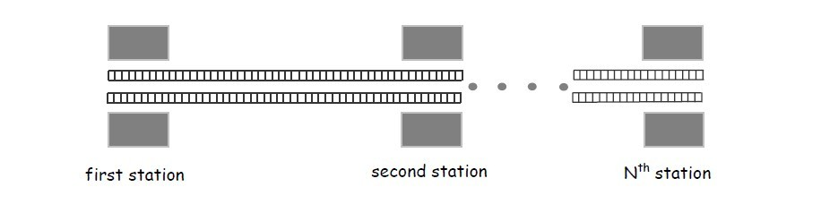
地铁有 N 站，从 1 到 N 连续编号。列车双向运行：从首站到末站和从末站到首站。列车在相邻站台间所需的运行时间是固定的，因为所有列车的运行速度是相同的。列车停站的时间非常短，可以忽略。换乘的时间也可以忽略不计。
给出站台数n(n<=50)，每相邻两个站台之间的车程，起点站和终点站发出列车班数m(m<=50)，以及每班车的发车时间，求从起点出发，刚好在时刻T(T<=200)到达终点，在站台上等待的最少时间。

Slide 13
可以动态规划解。BFS解法：
状态表示：<当前所在站台编号，当前时刻>
转移：<k,t> → <k,t+1> 边权为1
<k,t> → <k+1,t+r[k]>（若t时刻存在向右运行的在站台k停靠的列车） 边权为0
<k,t> → <k-1,t+l[k]> 边权为0
求起点到终点的最短路
Dijkstra、SPFA、01BFS

Slide 14
01BFS
在边权只有0、1两种取值的无向图中，求起点到终点的最短路径
直观想法：把所有由边权为0的边连起来的点缩成一个点
如何合并？
  枚举点k，
  用BFS求出从k出发，只沿着边权为0的边能走到哪些点
  建立一个新点k’，删去所有之前找到的点
  K’向原先被删去的点连到其它的点连边

Slide 15
01BFS
如果是有向图？
在将一个点入队时，把从这个点开始沿着边权为0的边能走到的点也入队。

Slide 16
最优贸易
https://www.luogu.org/problemnew/show/P1073
一张n个点m条边的有向图，给出某种商品在每个点上的价格
要求从1号点出发，走到某个点买入商品，再走到某个点卖出，最后走到终点n。只能买卖一次
求最多能赚多少差价
1≤n≤100000，1≤m≤500000，价格≤100

Slide 17
解法
首先从终点开始倒着bfs，把无法到达终点的点过滤掉
注意到价格很小，考虑按价格拆点
f[i][j]表示当前走到点i，经过的点中最低价为j，能否达到这个状态（值为true/false）
用price[i]-j更新答案
BFS找出所有能到达的f[i][j]

Slide 18
最短路 Dijkstra算法
（只能做边长都为非负数的最短路问题）
D[i]:起点到点i的最短路长度
算法流程：
1. 挑一个d[k]最小的未被扩展过的点k
2. 对于k连出的每一条边k->k’(长度=s)，用d[k]+s更新d[k’]
3. 将k标为已扩展
4. 重复1~3

Slide 19
SPFA
（能做边长都为任意数的最短路问题）
D[i]:起点到点i的最短路长度
C[]：保存当前等待被扩展的节点的队列
流程：
1. 将起点入队，并标记为已入队
2. 从队列中取出一个点k
3. 对于k连出的每一条边k->k’(长度=s)，用d[k]+s更新d[k’]；如果k’的最短路长度被更新了，且k’不在队列中，就把k’加入队列中，并标记为已入队
4. 将k标记为已出队
5. 重复2~4，直到队列为空

Slide 20
SPFA的神奇优化
当把一个点k入队的时候，检查d[k]和当前队头元素(c[l])的最短路长度d[c[l]]作比较，如果d[k] < d[c[l]]，则把k加入到队列的队头，否则加入到队列的队尾

Slide 21
Ingredients
https://www.codechef.com/problems/INGREDIE
一张n个点m条边的有向图，图上有s个特殊点。有两个人从各自的起点a,b出发，要求他们经过的点并起来覆盖所有特殊点。求走过的最小总距离。
n<=100, m<=n(n-1)/2, s<=8

Slide 22
Ingredients – 解法
最短路的扩展
点i -> 点(i,sta)，表示当前在点i，已经经过了的特殊点为sta，走过的最短距离
更新最短路时，枚举下一步走到点j，如果点j是特殊点，则(i,sta)->(j,sta|2^{id[j]})，否则(i,sta)->(j,sta)
Id[j]表示j是第几个特殊点
从两个人的起点开始各做一次
枚举两人各经过了哪些特殊点，取总距离最小值

Slide 24
拓扑模型

Slide 25
拓扑图 / 拓扑排序
拓扑图：有向无环图
拓扑排序：将有向无环图中的顶点排成一个序列，使得图中只有从序列前面的点向序列后面的点连接的有向边

Slide 26
求拓扑排序
记录每个顶点的入边的条数p[i]
1. 找出一个p[i]=0的i，将i加入拓扑排序的末尾
2. 对于i连出的每一条边i->j，将p[j]减1
3. 重复1，2

Slide 27
基础问题
给定一张有向无环图，求从起点出发到终点有多少种不同的走法？
假设没有别的点连向起点的边

Slide 28
基础问题 – 解法
先求拓扑排序（起点是序列中第1个点）
按拓扑序进行动态规划
f[i]表示从起点出发走到序列中第i个点有多少种方案
f[起点] = 1
f[i] = f[j1]+f[j2]+f[j3]+……(j1,j2,j3…到i有边相连)

Slide 29
基础问题2
给出一张拓扑图，每条边有长度，求1到n的最短路径长度

Slide 30
基础问题2 – 解法
拓扑排序的同时，用f[i]记录从起点走到i的最短路径长度
扩展k节点时，用f[k]更新k的每个出度的f[]值

Slide 31
给出n个单词，但是他们的字母的字典序我们是不知道的。我们知道的是，这些单词是按照字典顺序从小到大排列的。
写一个程序，试确定这些字母的字典序，或者得出这种方案是不存在的，或者得出有很多种这样的方案。
输入:
第一行包括一个正整数N（1<=N<=100)，表明单词的数量。
接下来N行，每行一个单词，每个单词最多包括10个小写的英文字母。
输出：
有且仅有一行输出包含所有字母的字典序。如果没有这种字典序，则输出“！”，如果有多种方案则输出“？”。

Slide 32
样例
input：
5
ula
uka
klua
kula
al
output：
luka
input：
4
jaja
baba
baja
beba
output：
!
input：
3
marko
darko
zarko
output：
?

Slide 33
两个单词第一个不相同的字母决定了它们的字典序
可以得出n(n-1)/2对字母的字典序关系，建立有向图
若不为拓扑图，则无解，否则看拓扑序是否唯一

Slide 34
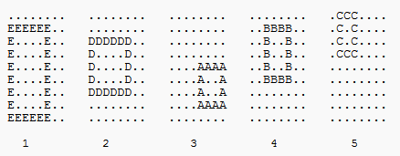

frameup
有下面的五张 9 x 8 的图像：
现在，把这些图像按照 1—5 的编号从下到上重叠，第 1 张在最下面，第 5 张在最顶端。如果一张图像覆盖了另外一张图像，那么底下的图像的一部分就变得不可见了。我们得到下面的图像：

Slide 35
对于这样一张图像，计算构成这张图像的矩形图像从底部到顶端堆叠的顺序。
约定：
矩形的边的宽度为 1 ，每条边的长度都不小于 3 。
矩形的每条边中，至少有一部分是可见的。注意，一个角同时属于两条边。
矩形用大写字母表示，并且每个矩形的表示符号都不相同。
如果有不止一种情况，按照字典顺序输出每一种情况（至少会有一种合法的顺序）。

Slide 36
解法
因为四条边都至少有一点可见，所以可以确定每个字母边框的位置。
若字母B覆盖了字母A边框的一部分，则B向A连边。
构成的图的拓扑学列=可能的从高到低的堆叠顺序

Slide 37
连通性问题

Slide 38
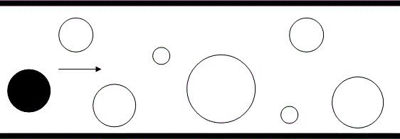
穿越走廊
一个球体要穿过一道走廊，走廊分下墙壁和上墙壁，下墙壁为X轴，上墙壁与下墙壁平行。走廊中有很多的障碍，这些障碍都是圆。球体不能穿过这些障碍。我们的任务就是判断能通过这道走廊的最大球体的直径。障碍物数<=3000

Slide 39
算法1
答案满足二分性质
二分球体直径，枚举每对障碍物，若它们之间不能容纳球体通过则连边。障碍物与墙壁之间不能容纳球体通过则连边。
判断上墙壁与下墙壁是否连通。

Slide 40
算法2
必然有一对障碍物之间的空隙是整条路径最狭窄的地方
把所有障碍物对（包括障碍物与墙壁）之间的空隙从小到大排序，依次加进图中，维护上墙壁与下墙壁之间的连通性。
最终使得上墙壁与下墙壁连通的那条边即为瓶颈。

Slide 41
无线通讯网
国防部计划用无线网络连接n个边防哨所。2种不同的通讯技术用来搭建无线网络；每个边防哨所都要配备无线电收发器；有一些哨所还可以增配卫星电话。
任意两个配备了一条卫星电话线路的哨所均可以通话，无论它们相距多远。而只通过无线电收发器通话的哨所之间的距离不能超过D，这是受收发器的功率限制。最多只有S个哨所可以安装卫星电话。
你的任务是确定收发器必须的最小通话距离D，使得每一对哨所之间至少有一条通话路径（直接的或者间接的）。
n<=500

Slide 42
算法1
二分D，改为判断是否可行
距离小于D的两个哨所间连边
剩余几个连通块就需要安装几个卫星电话
特殊情况：只有一个连通块时不需要安装

Slide 43
算法2
求出任意两个哨所间的距离后从小到大排序，依次连接哨所
直到连通块数不超过S

Slide 44
货车运输 2013day2第三题
A国有n座城市，编号从1到n，城市之间有m条双向道路。每一条道路对车辆都有重量限制，简称限重。现在有q辆货车在运输货物，司机们想知道每辆车在不超过车辆限重的情况下，最多能运多重的货物。
对于30%的数据，0 < n < 1,000，0 < m < 10,000，0 < q < 1,000；
对于60%的数据，0 < n < 1,000，0 < m < 50,000，0 < q < 1,000；
对于100%的数据，0 < n < 10,000，0 < m < 50,000，0 < q < 30,000，0 ≤ z ≤ 100,000。

Slide 45
货车运输 2013day2第三题
样例输入
4 3
1 2 4
2 3 3
3 1 1
3
1 3
1 4
1 3
样例输出
3
-1
3

Slide 46
货车运输 2013day2第三题
30分做法：
每辆车都希望找一条路径，使得路径上限重最小的边限重最大
二分限重X，判断是否存在一条起点到终点路径，使得路径上的边的限重都不小于X
BFS即可
O(q*logZ*M)

Slide 47
货车运输 2013day2第三题
单次运输：
将所有边按限重从大到小排序，依次加入图中，直到加入了某条边后使得起点和终点连通。
Kruskal算法
所有被选出的边构成了原图的最小生成树
每次运输必定只走最小生成树上的边

Slide 48
货车运输 2013day2第三题
先求最小生成树
每次询问树上两点间的路径上最小边权是多少
直接BFS
O(MlogM + qN) 60分

Slide 49
货车运输 2013day2第三题
倍增
随便选一点做根，求出每个点的深度
求出每个点的第2⁰,2¹,2²,2³,……个祖先，已经到这些祖先路径上的最小边权
可以在O(logn)的时间内求出树上两点间的路径上最小边权
O(MlogM + qlogN)

Slide 50
倍增实现
int lca(int x,int y)
{
int i;
if (dep[x]<dep[y]) i=x,x=y,y=i; //令x是深度较大的那个
//先把x跳到和y同一深度
for (i=16; i>=0; --i)
if (dep[fa[x][i]]>=dep[y]) x=fa[x][i];
// 如果深度相同后x==y则说明x就是lca
if (x==y) return x;
// x和y一起往上跳
// 一起跳相同距离后，如果跳到的是同一个点，则有可能跳过头了
for (i=16; i>=0; --i)
if (fa[x][i]!=fa[y][i]) x=fa[x][i],y=fa[y][i];
return fa[y][0]; // 最后手动跳一步
}

Slide 51
环基树
也叫：
  环加外向树
    （为什么叫外向??）
  章鱼图

Slide 52
信息传递 2015day1第二题
有 n 个同学正在玩一个信息传递的游戏。在游戏里每人都有一个固定的信息传递对象，编号为 i 的同学的信息传递对象是编号为 T_{i} 的同学。
游戏开始时，每人都只知道自己的生日。之后每一轮中，所有人会同时将自己当前所知的生日信息告诉各自的信息传递对象（注意：可能有人可以从若干人那里获取信息， 但是每人只会把信息告诉一个人，即自己的信息传递对象）。当有人从别人口中得知自己的生日时，游戏结束。请问该游戏一共可以进行几轮？
对于 30%的数据，n ≤ 200；
对于 60%的数据，n ≤ 2500；
对于 100%的数据，n ≤ 200000。

Slide 53
信息传递 2015day1第二题
样例输入
5
2 4 2 3 1
样例输出
3

Slide 54
信息传递 2015day1第二题
把信息传递方向看做有向边
n个点，每个点连出1条有向边的图有什么特点？
手造样例
观察规律
对于一个联通块，其中必然有恰好一个环，环上个每个点都是一棵树的树根
树上的边必然是由深指向浅的

Slide 55
信息传递 2015day1第二题
只有环上的人的信息有可能传回自己
信息绕环一圈时游戏结束
求出每个环基数的环长，找最小的那个

Slide 56
信息传递 2015day1第二题
如何找出所有的环？
任取一点，沿着出边一直走，走到已经经过过了的点就找到了环
O(N)

Slide 57
ZJOI2008 骑士
https://www.luogu.org/problemnew/show/P2607
有N个骑士，每个骑士有一个战斗力值
每个骑士都有且仅有一个自己最厌恶的骑士（当然不是他自己），不会与自己最厌恶的人一同出征
从所有的骑士中选出若干人，使得军团内没有矛盾的两人（不存在一个骑士与他最痛恨的人一同被选入骑士军团的情况），并且使得战斗力和最大
N ≤ 1000000

Slide 58
解法
憎恨关系构成若干棵环基树
“没有上司的舞会”的环基树版
每棵数上各自dp。然后在环上dp

Slide 59
解法 – 环上DP
选环上的一个点i：得到f[i][1]的收益（树形dp中子树i、选第i个点的状态)
不选还上的一个点i：得到f[i][0]的收益
环断成链
枚举第一个点选还是不选
g[i][0]：选完了前i个点，第i个点不选的最大收益
  可转移到g[i+1][0/1]
g[i][1]：选完了前i个点，第i个点选的最大收益
  可转移到g[i+1][0]
求最终答案时，若第一个点选，则答案为g[n][0]，否则答案为max{g[n][0],g[n][1]}

Slide 60
Backup Functions
菜单上有 N 道菜
你要给每道菜选择一个备选菜
有 M 种备选方案<a, b, c>，表示将 b 作为 a 的备选菜的获利为 c，将 a 作为 b 的备选菜的获利也为 c
若 a 是 b 的备选菜，则 b 不能是 a 的备选菜
求最大获利
N ≤ 100,000，M ≤ 300,000，|c| ≤ 100,000

Slide 61
解法
一个备选方案 等价于 若干棵环基树
相当于：在n个点m条边的无向图中挑n条边，构成若干环基树，使得边权和最大
最大生成环基树森林？
Kruskal算法：
按边权从大到小排序，“能加则加”

Slide 62
“能加则加”算法
将边权总大到小排序
如果加入当前边后不会使得当前联通块变成不是树也不是环基树的东西，就加入
并查集中维护当前联通块中环的数量
  环的数量不超过1即可
如果新加的边两个端点x、y不属于同一联通块：
  如果两个联通块内总共只有不超过一个环则可以加
如果新加的边两个端点x、y已经属于同一联通块：
  如果该联通块内环的数量为0则可以加
  之后环的数量变为1

Slide 63
Kruskal算法求最小生成树的证明
反证法
设：
  x 是第一条能加却没加的边；
  P 是放弃x后继续计算得出的解。
将 x 强行加入 P ，P 必然不合法；
  P中肯定生成了一个环
但删掉该环上的任意1条边后即可变成合法方案；
环上肯定有至少一条边是在x之后加入P的
x 之后的边边权都不超过 x，所以新的调整后的方案比P更好

Slide 64
Kruskal算法求最小生成环基树森林的证明
反证法
设：
  x 是第一条能加却没加的边；
  P 是放弃x后继续计算得出的解。
将 x 强行加入 P ，P 必然不合法；
  P中肯定多出来了一个环（本来正好一个环)
但删掉该环上的任意1条边后即可变成合法方案；
环上肯定有至少一条边是在x之后加入P的
x 之后的边边权都不超过 x，所以新的调整后的方案比P更好

Slide 65
一些杂题

Slide 66
Self-Assembly
你需要写一个程序来判断一个给定的分子集合是否可能组合成一个无限大的结构体。分子集合的大小n≤40000。分子集合中的每个分子都被表示成一个正方形。其中正方形的四条边分别代表分子间相连接的四个表面。
每种分子有四个连接标识来分别表示每条边能与另外分子的哪种边相连。连接标识有两种：
一个大写字母(A,…,Z)加上一个 ‘＋’ 号或一个 ‘－’ 号。两条边能并在一起当且仅当两者的字母相等且符号相反。比方说，‘A＋’ 与 ‘A－’ 兼容，但与 ‘A＋’ 或 ‘B－’ 不兼容
两个零 ‘00’。这条边将不和任意一条边兼容（包括‘00’）。
假设每种分子都有无限个，并且每个分子都可以旋转和翻转。当分子将自身组成一个结构体时，相互贴合的边必须能够相互兼容，当然，无论边的连接标识是什么，它都可以不与另外边贴合。

Slide 67
图 1 是一个由三种分子组成的一个有限的结构体（它们也有可能组成另外的有限结构体）。

Slide 68
点变边，边变点
由于一个无限大的结构体内必然包含一条无限长的链，所以只需判断判断能否构成无限长的链。
因为分子可以翻转或旋转，所以必定存在一种连接方式使得分子不重叠，分子的平面形态可以不予考虑。
实际不同的连接口只有52种，所以可以将连接口看成点，分子看成边，构出一个最多52个点的有向图，判断是否存在环，如果存在则说明可以构成无限大的结构。
点->边 边->点

Slide 69
NOIP2010 关押罪犯
有两座监狱，一共关押着N名罪犯，编号分别为1~N。我们用“怨气值”来表示某两名罪犯之间的仇恨程度。如果两名怨气值为c的罪犯被关押在同一监狱，他们俩之间造成影响力为c的冲突事件。
共有M对罪犯之间有仇恨
请将罪犯们在两座监狱内重新分配，以求产生的最大冲突事件影响力最小。
N≤20000，M≤100000

Slide 70
4 6
1 4 2534
2 3 3512
1 2 28351
1 3 6618
2 4 1805
3 4 12884

Slide 71
算法1
二分答案，则可以确定每对罪犯是否容许被关在同一间。
不能被关在同一间的罪犯之间连边
判断是否构成二分图

Slide 72
算法2
优先将怨气值大的罪犯分开
按怨气值从大到小连边，当连上某条边后不再为二分图，这条边即为答案

Slide 73
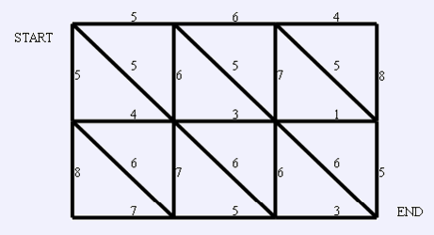
狼抓兔子
有这样一个网格的地形：左上角点为(1,1),右下角点为(N,M) (N,M<=1000)。有以下三种类型的道路
1:(x,y)<==>(x+1,y)
2:(x,y)<==>(x,y+1)
3:(x,y)<==>(x+1,y+1)
道路上的权值表示这条路上最多能够通过的兔子数，道路是无向的。左上角和右下角为兔子的两个窝，开始时所有的兔子都聚集在左上角(1,1)的窝里，现在它们要跑到右下解(N,M)的窝中去。如果一条道路上最多通过的兔子数为K，狼王需要安排同样数量的K只狼，才能完全封锁这条道路，你需要帮助狼王安排一个伏击方案，使得在将兔子一网打尽的前提下，参与的狼的数量要最小。

Slide 75
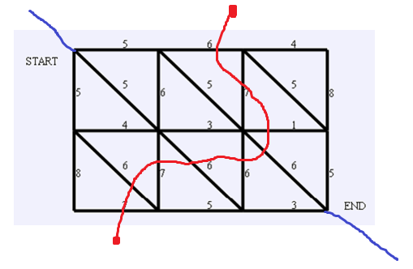
最小割 --> TLE
平面图的最小割？
将源点和汇点分割开

Slide 76
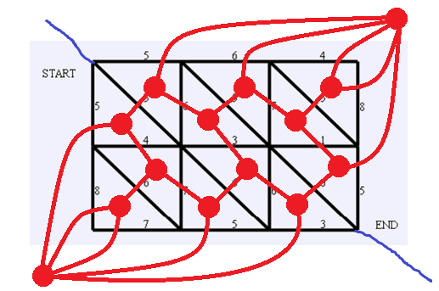
平面图 -> 对偶图
求右上角到左下角的最短路

Slide 77
天天爱跑步 2016day1第二题
有一棵 n 个点的树，树上有 m 个玩家，第 i 个玩家的起点为 S_{i}，终点为 T_{i}。
所有玩家在第 0 秒同时从自己的起点出发，以每秒跑一条边的速度，不间断地沿着最短路径向着自己的终点跑去。一个玩家到达终点后就会消失。
每个结点上都放置了一个观察员。在结点 j 的观察员会在第 W_{j} 秒观察玩家，一个玩家能被这个观察员观察到当且仅当该玩家在第 W_{j} 秒也正好到达了结点 j 。问每个观察员会观察到多少人?
对100%的数据，n,m <= 300,000

Slide 78
正解
用倍增求出每对起点-终点的LCA（最近公共祖先）
每个玩家i的路径为：从起点向上走到LCA，再向下走到终点
记第i条路径为S_{i}→LCA_{i}→T_{i}，长度为len_{i}
将被观察员观察到分为：
  向上走时被观察到
  向下走时被观察到
两种情况考虑
LCA_{i}
S_{i}
T_{i}

Slide 79
正解
如果玩家i在向上走时被j点的观察员观察到，则满足：
  dep[S_{i}]-dep[j] == W_{j}
如果玩家i在向下走时被j‘点的观察员观察到，则满足：
  dep[T_{i}]-dep[j] == len_{i}-W_{j}
变形：
  dep[S_{i}] == W_{j}+dep[j]
  dep[T_{i}]-len_{i} == W_{j+}dep[j]
  左侧只与i有关，右侧只与j有关
LCA_{i}
j
j‘
S_{i}
T_{i}

Slide 80
正解
统计向上走时被j点的观察员观察到的玩家数量：
按深度从大到小处理每个点j
处理完点j后，如果j正好是玩家i的路线的LCA，则把玩家i删去
求当前子树中有多少个S_{i}，满足：
  dep[S_{i}] == W_{j}+dep[j]
统计向下走时被j点的观察员观察到的玩家数量：
同理，对称处理
LCA_{i}
j
j‘
S_{i}
T_{i}

Slide 81
正解
如何维护一个子树内有多少个点，它的值等于一个数X？
  同时支持动态删除点上的值
求树的DFS序，一个子树对应DFS序中的连续的一段
转换为：如何维护一个序列的区间内有多少个数，它的值等于一个数X？
差分：
  [L,R]内X的个数 = [1,R]内X的个数-[1,L-1]内X的个数

Slide 82
正解
转化为：序列内有若干个数P_{i}，每个数P_{i}有一个有效区间[a_{i},b_{i}]，有若干个问题，每个问题求[1,R]之内有多少个数字X
打标记
  在a_{i}点打标记：新增一个数P_{i}
  在b_{i}点打标记：删除一个数P_{i}
数组记录每个数字出现的次数
从左向右扫描，离线回答每个询问
O(n)

Slide 83
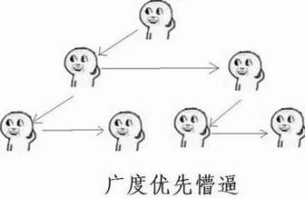
正解
太难了

Slide 84
天天爱跑步 2013day1第二题
测试点编号 | n | m | 约定
1~2 | 991 | 991 | 所有人的起点等于自己的终点，即Si = Ti
3~4 | 992 | 992 | Wj = 0
5 | 993 | 993 | 无
6~8 | 99994 | 99994 | 树退化成一条链,其中1与2有边,2与3有边,……,n−1与n有边
9~12 | 99995 | 99995 | 所有的Si = 1
13~16 | 99996 | 99996 | 所有的Ti = 1
17~19 | 99997 | 99997 | 无
20 | 299998 | 299998 | 无
提示：数据范围的个位上的数字可以帮助判断是哪一种数据类型。

Slide 85
测试点1~2
所有人的起点等于自己的终点
水题
10分

Slide 86
测试点3~4
Wj = 0
W_{j}：第j个点上的观察员观察的时刻
水题
20分

Slide 87
测试点5
无特点
n = m = 993
O(nm)的算法可以做！
朴素算法：对于每个选手，用BFS找出他起点到终点的路径，检查沿路经过的每个观察员
25分
基本功扎实，BFS应该能随手敲出来，5分钟写完

Slide 88
测试点6~8
树退化成一条链，n = m = 99994
玩家分为从左往右跑 / 从右往左跑两种
  下面只讨论从左往右的
对于点j上的观察员，只有起点在点j-W_{j}上的玩家才有可能被他观察到
但是如果一个玩家的起点和终点都在点j的左侧，那这个玩家不可能被点j上的观察员观察到

Slide 89
测试点6~8
标记+扫描
每个点i保存一个链表，记录以i为终点的每条路径的起点
数组a[k]记录以k为起点的路径条数
从左往右枚举每个观察员
当观察员位置越过点i时，将以i为终点的每条
路径的起点删去
O(n)
40分
观察员j
W_{j}=2

Slide 90
测试点9~12
所有的Si = 1
Si ：第i个用户的起点
所有人同时从同一起点出发
逆过程：所有人从各自的终点向1号点移动并同时到达
BFS序的逆序处理，维护当前节点上已有多少人“汇合”
O(n)
60分

Slide 91
测试点13~16
所有的T_{i} = 1
T_{i} ：第i个用户的终点
所有人同时从各自的起点出发走向终点（到达时间可能不同）
和正解的唯一不同在于，不用求LCA
80分

